Slide 1

Clarín miente
Gallardo Agustín
Kalapuj Sol Ailen
Mosca Fiorella

Slide 2
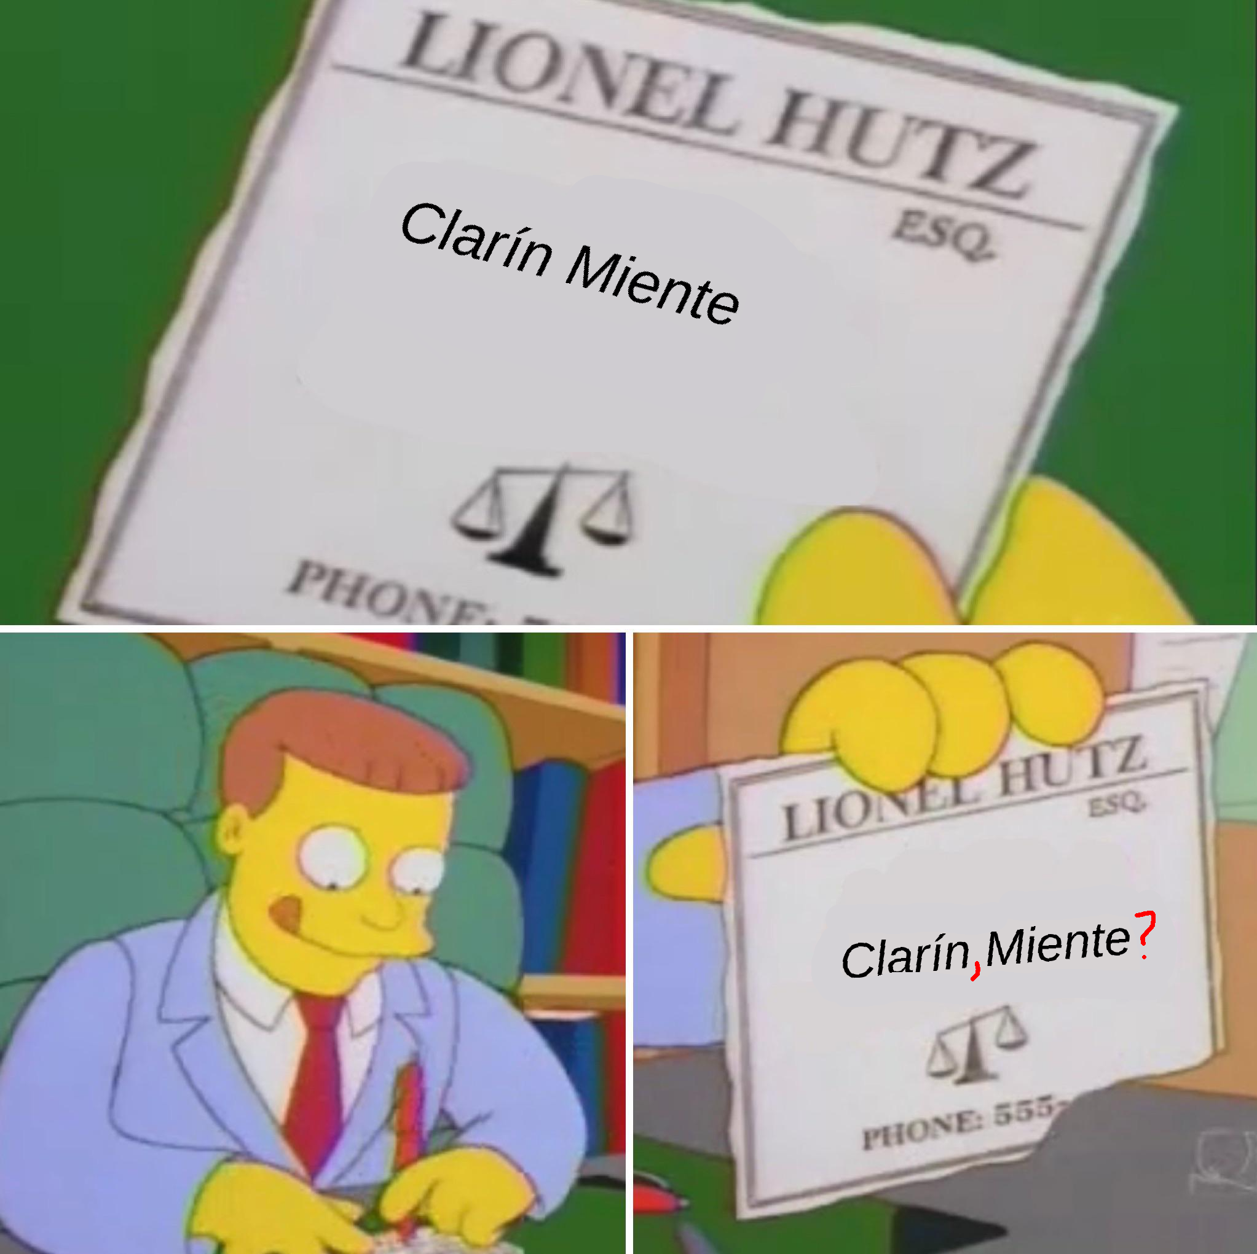
Motivación
Cooperativas de Quilmes.
Gasoducto Nestor Kirchner.
El salario mínimo garantizado para los docentes a nivel nacional llegará a 68.400 pesos por mes.
Inflación.
Boleta única.
Dólar + $230.
¿Argenzuela?
Avión Iraní .
Salarió (SMVM) debajo de la línea de pobreza.
Cepo al cepo.
Migración Argentina.
Consejo de la magistratura.
Olivos gate.
Dios es argentino.
El presidente Alberto Fernández llegó a la Ciudad de México en el avión del jugador de fútbol Lionel Messi.
…

Slide 3

Los medios y la política
Los medios de comunicación de masas son decisivos en la formación de la opinión pública.
El poder y la política se deciden en el proceso de construcción de la mente humana a través de la comunicación.
La opinión pública condiciona la decisión política.
La política se basa en la comunicación socializada y en la capacidad para influir en la opinión de las personas.
El canal de comunicación más importante entre el sistema político y los ciudadanos es el sistema de los medios de comunicación de masas.
Torturar cuerpos es menos efectivo que moldear mentes.
La forma en que la gente piensa determina el destino de las normas y valores sobre los que se construyen las sociedades.
El poder se decide cada vez más en un espacio de comunicación multimodal.
El poder hoy en día es el poder de la comunicación.
La comunicación y la información han constituido fuentes fundamentales de poder y contrapoder, de dominación y de cambio social.
Fuentes: CURRAN, J. (2002). Media and power. Londres: Routledge. ANNENBERG RESEARCH NETWORK ON INTERNATIONAL COMMUNICATION (2006). International Workshop on Horizontal Networks of Communication. Los Angeles, CA, 5-7 de octubre. ARSENAULT, A. Scandal politics and the media: a global accounting. Ensayo. Los Angeles: Annenberg Center for Communication. BARBER, B. R.. The decline of capitalism and the infantalist ethos. Nueva York: Norton. BECK, U. (2006). Power in the global age. Cambridge: Polity

Slide 4




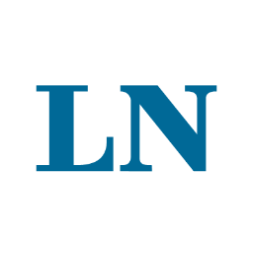

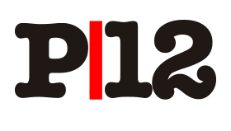
Datos
Pautas:
Página oficial del gobierno de la nación
Dólar:
Banco central de la República Argentina (oficial)
Ámbito financiero (blue)
Noticias:
Diario Clarín (05 de Marzo del 2002 - 30 de Mayo del 2022)
Diario La Nación (05 de Marzo del 2002 - 30 de Mayo del 2022)
Diario Página 12 (05 de Marzo del 2002 - 30 de Mayo del 2022)
Diario Crónica (15 de Julio del 2016 - 30 de Mayo del 2022)

Slide 5
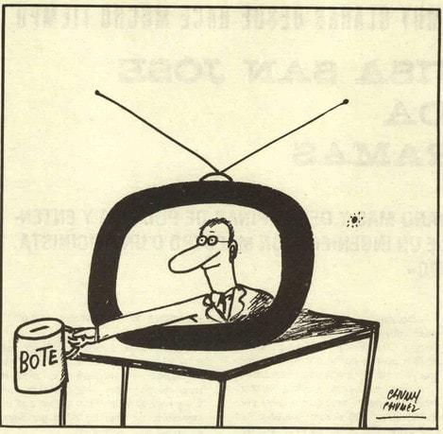
Visualización de datos

Slide 6
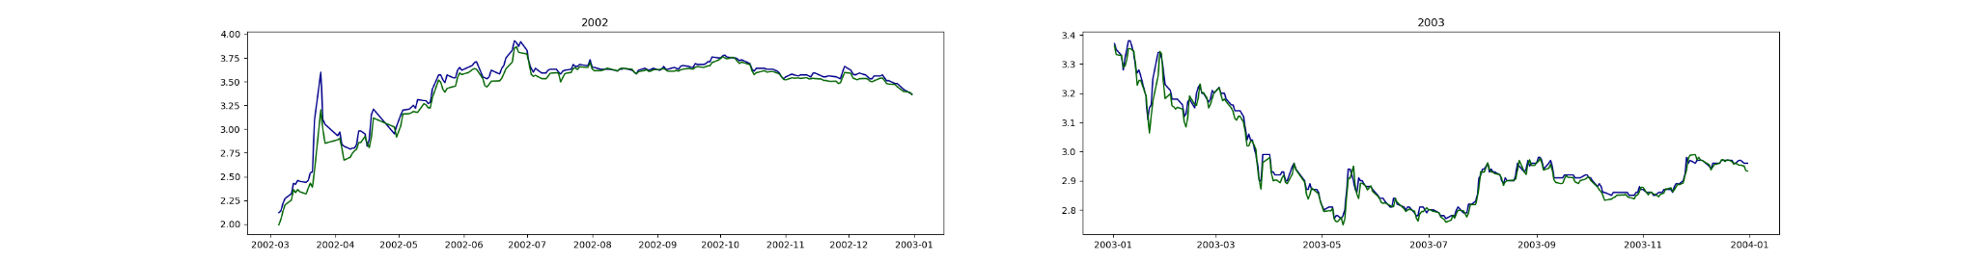
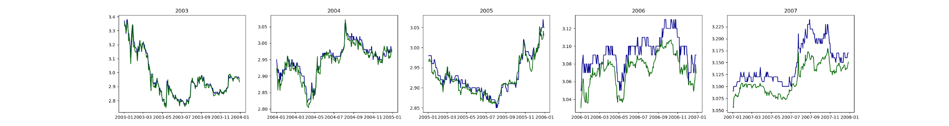
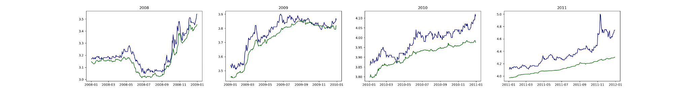
Dólar
Eduardo
Duhalde
Néstor
Kirchner
Cristina
Fernández

Slide 7
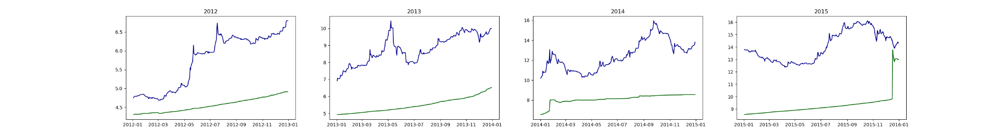
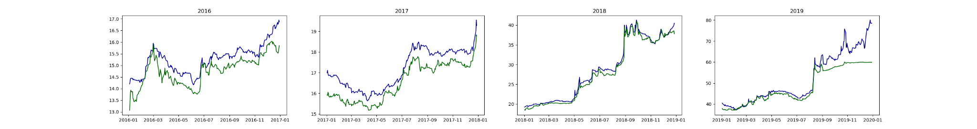
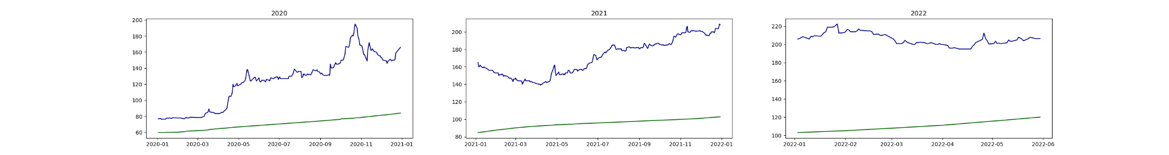
Cristina
Fernández
Mauricio
Macri
Alberto
Fernández

Slide 8
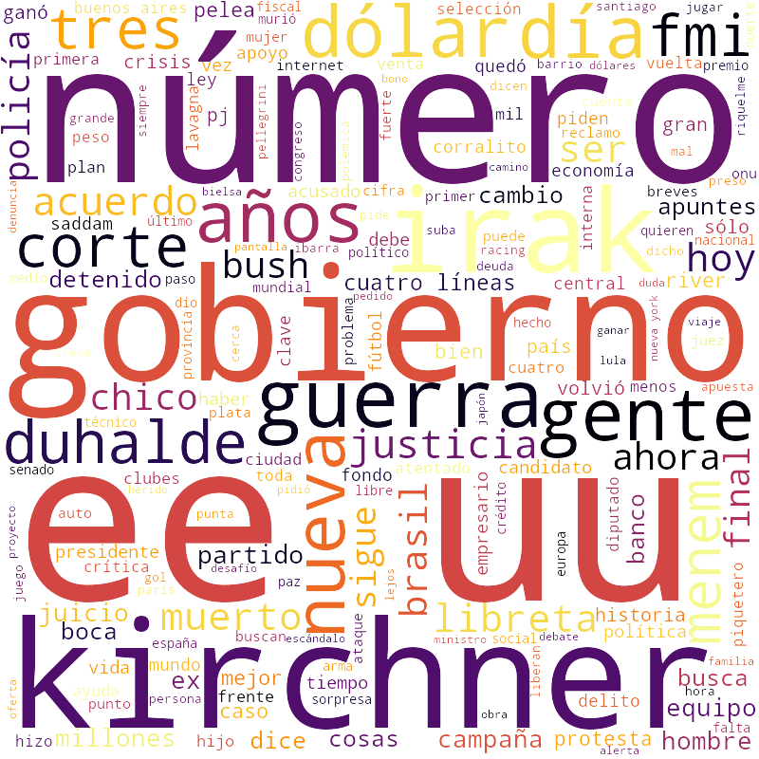
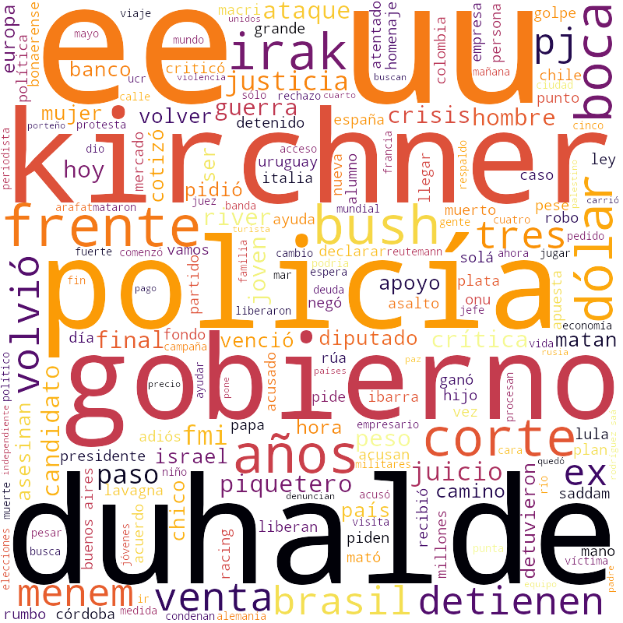
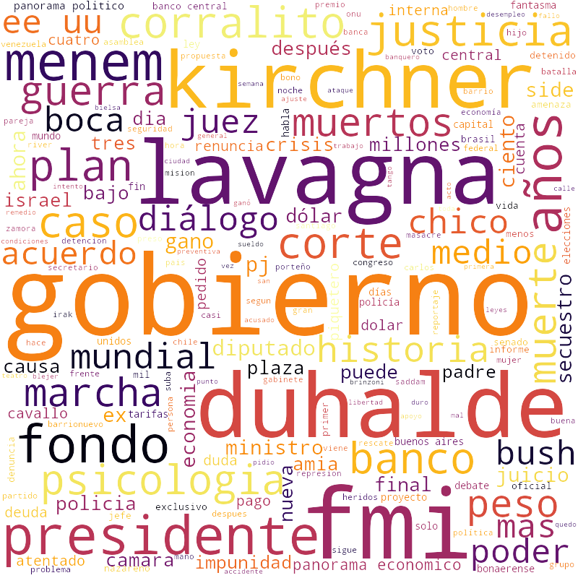
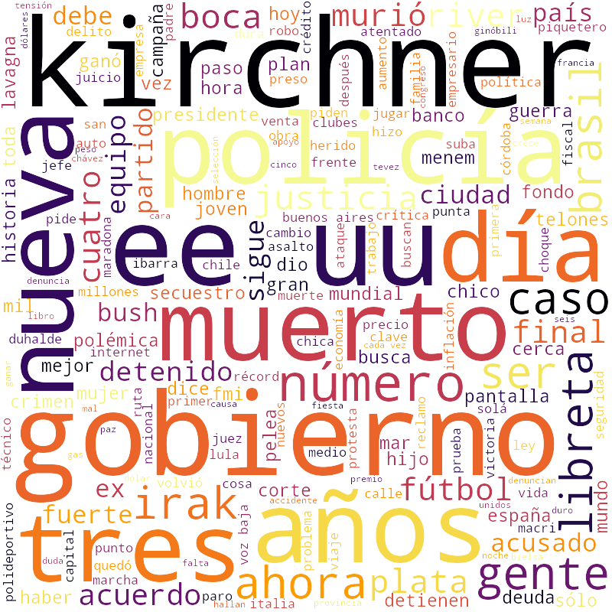
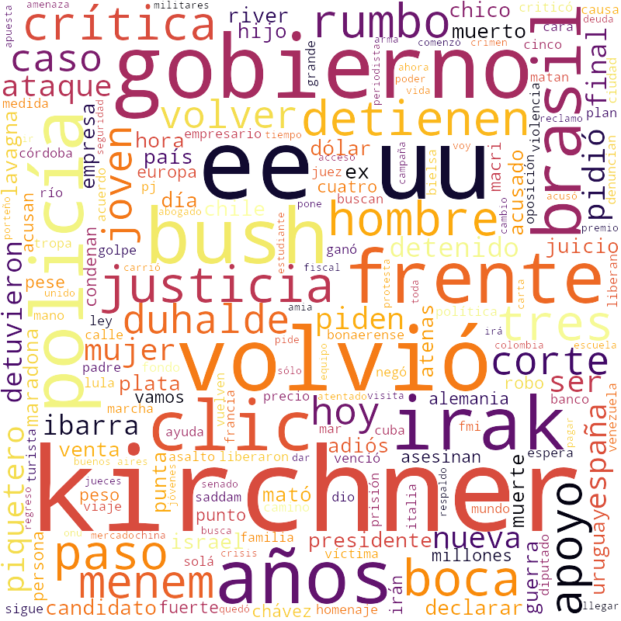
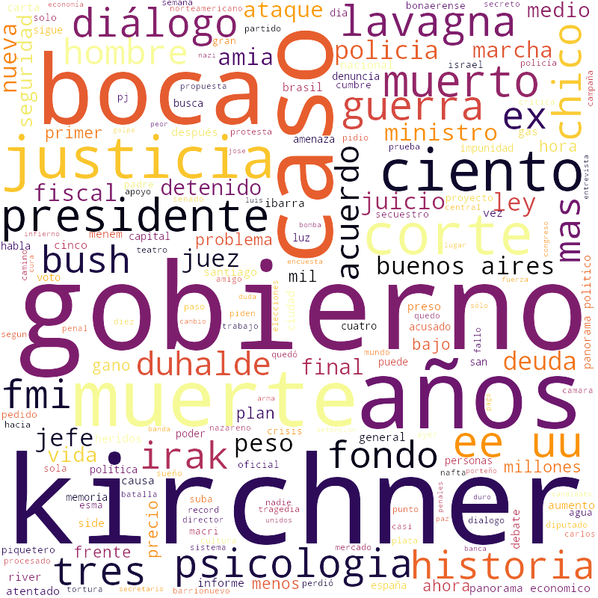
Noticias
Clarín
La nación
Página 12
Eduardo
Duhalde
Néstor
Kirchner

Slide 9
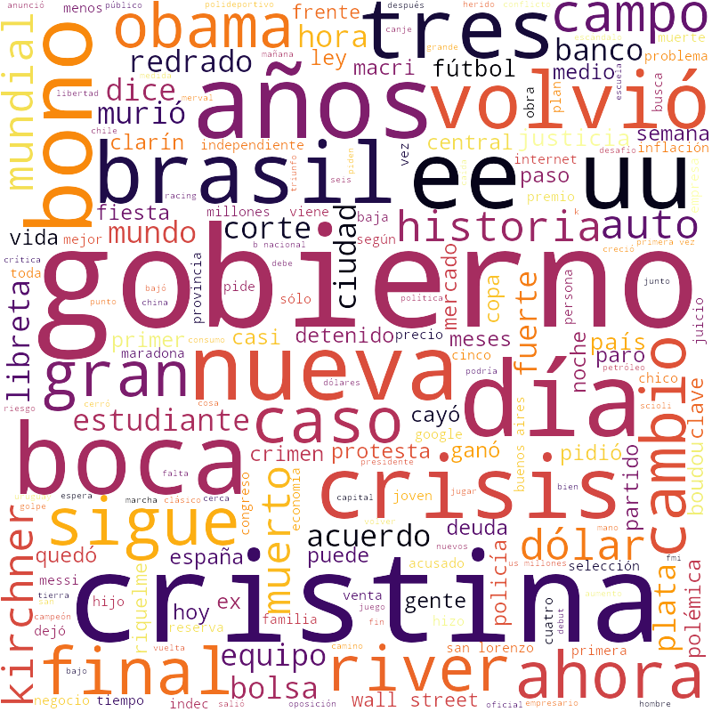
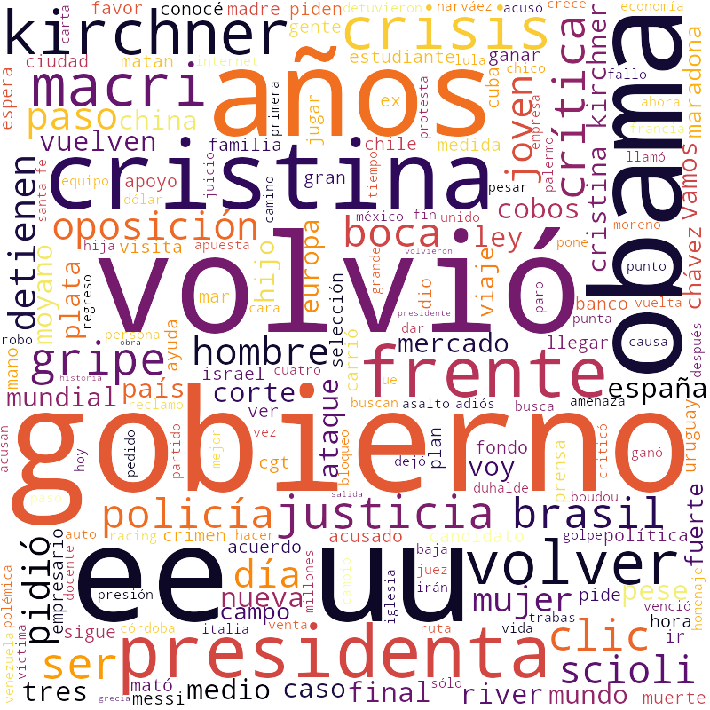
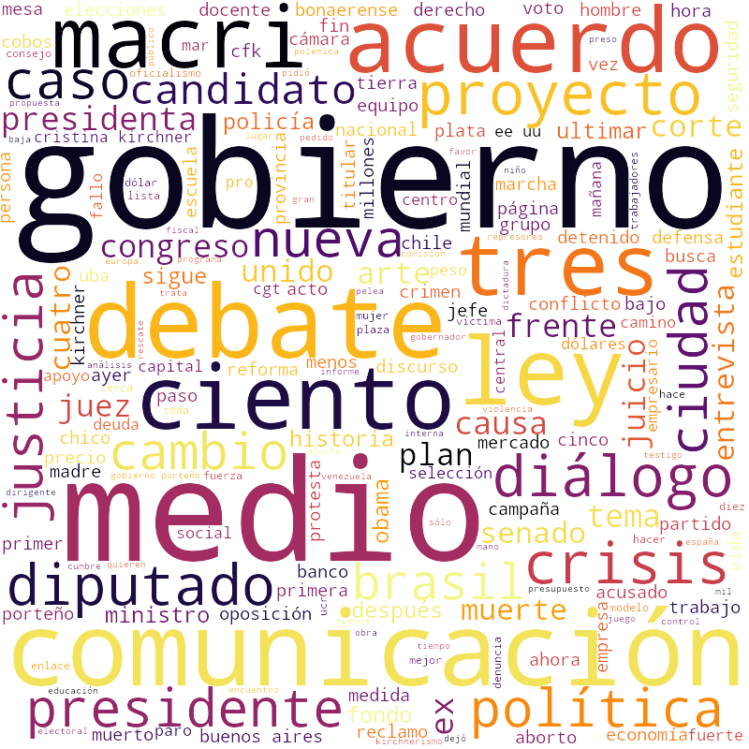
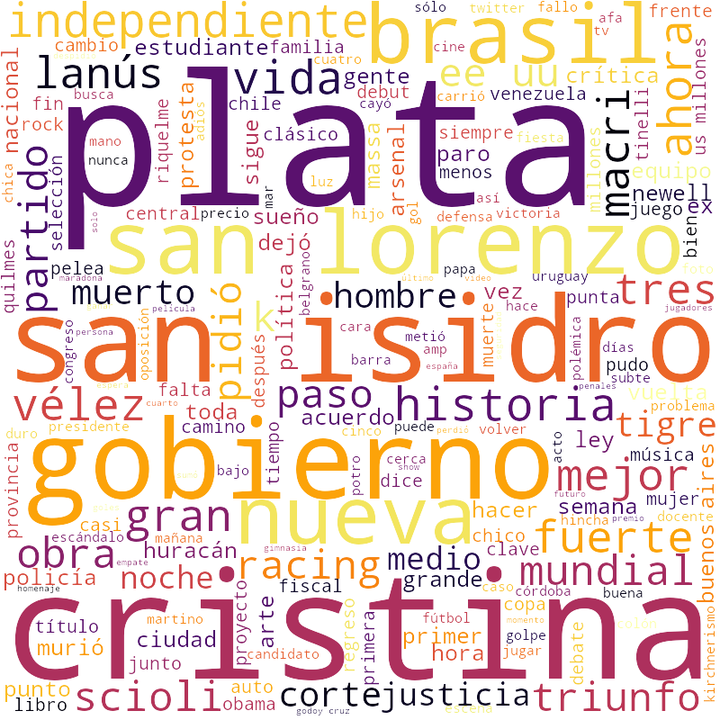
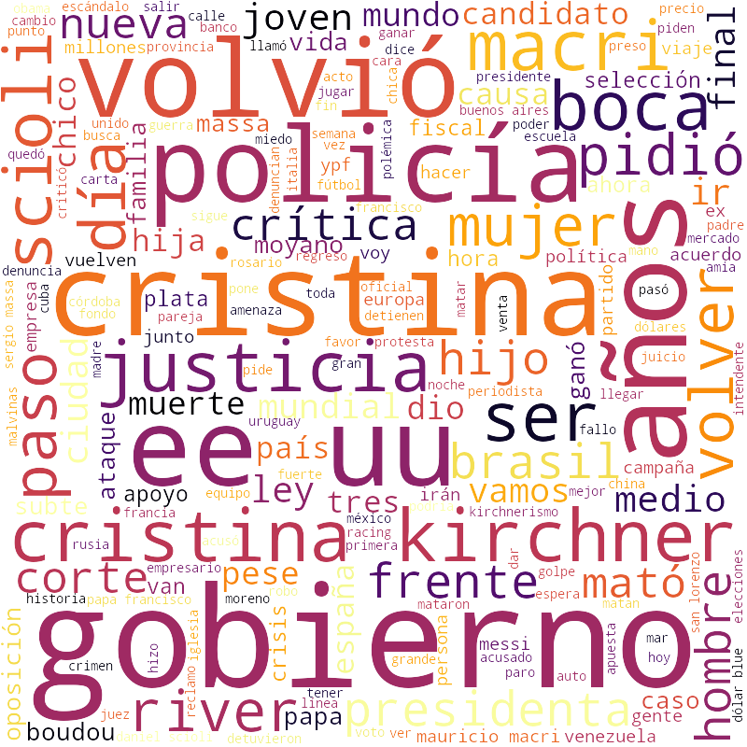
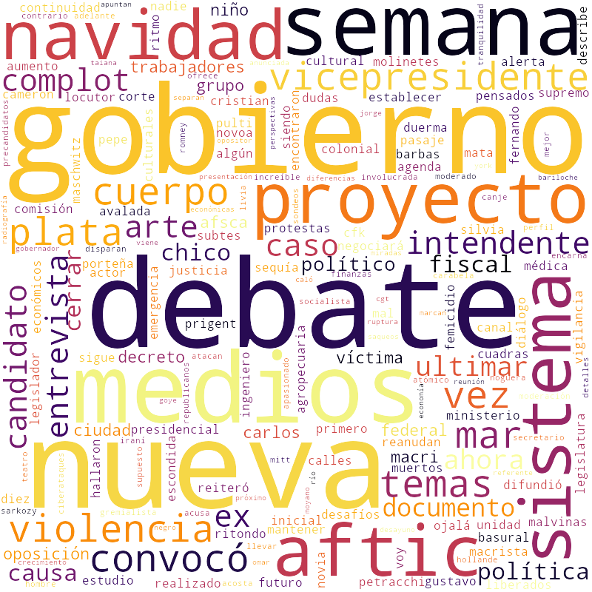
Clarín
La nación
Página 12
Cristina
Fernández
Cristina
Fernández

Slide 10
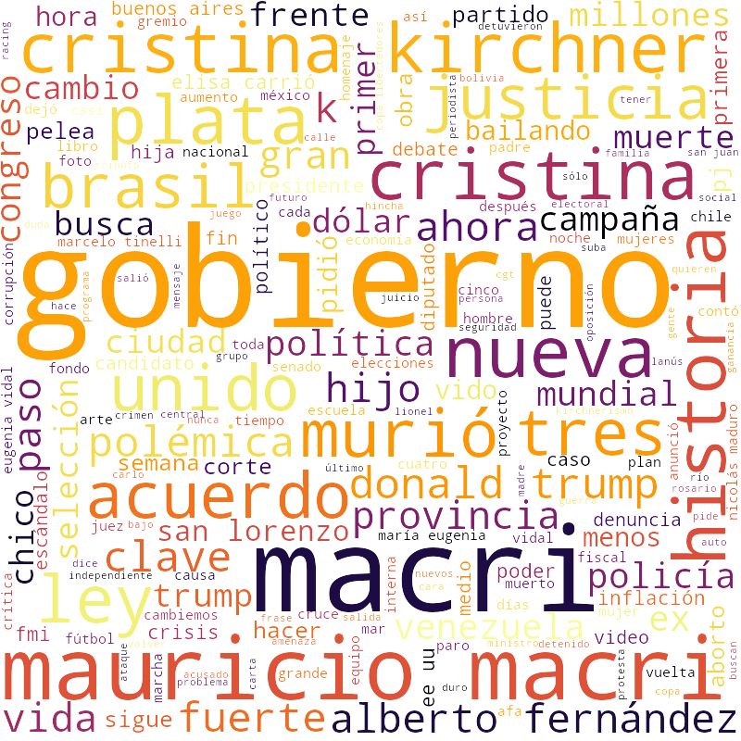
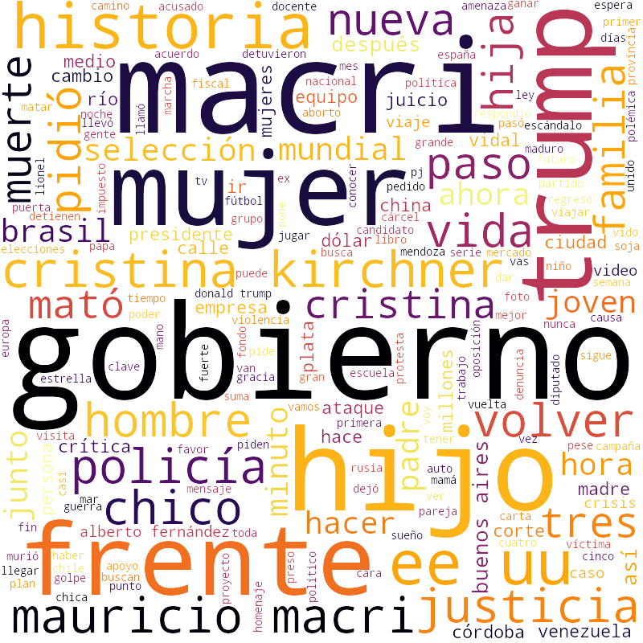
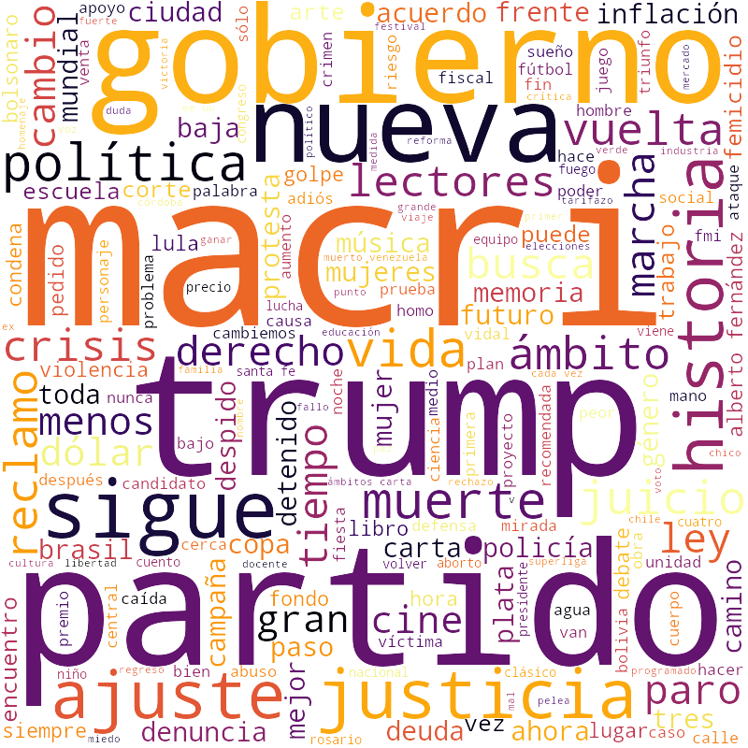
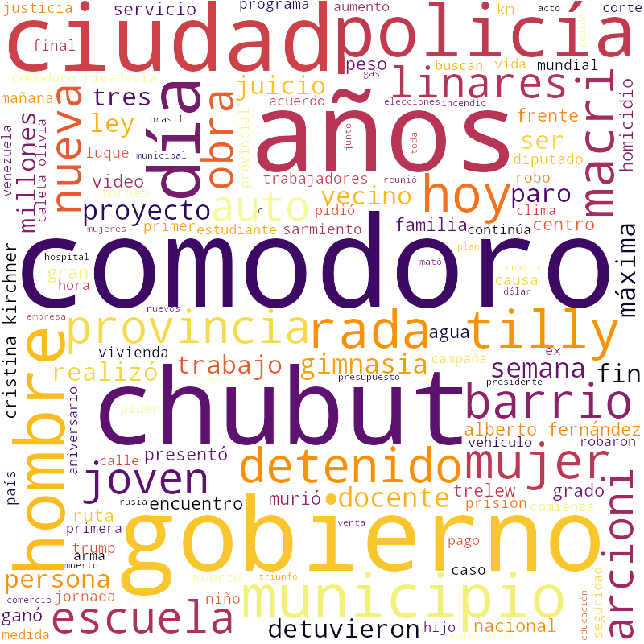
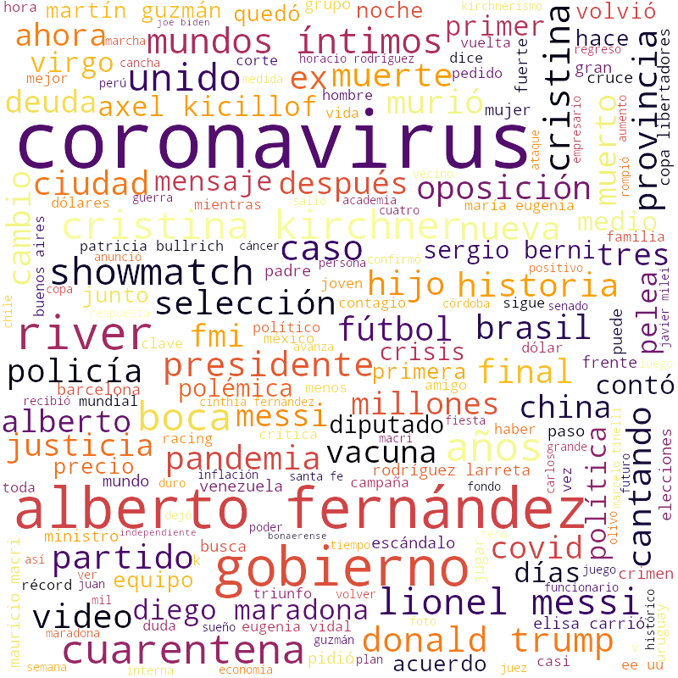
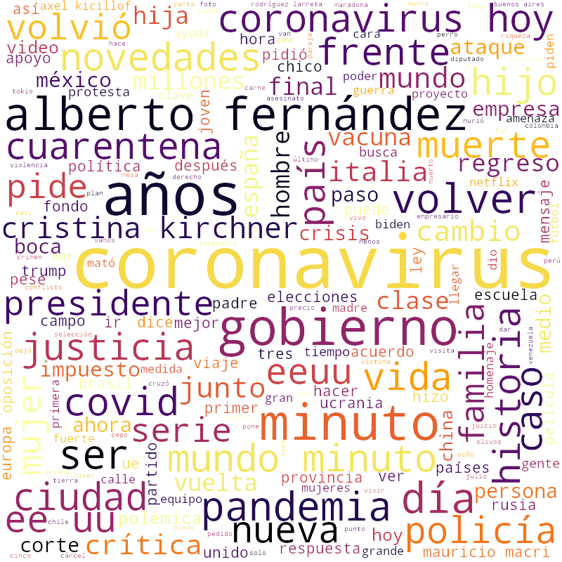
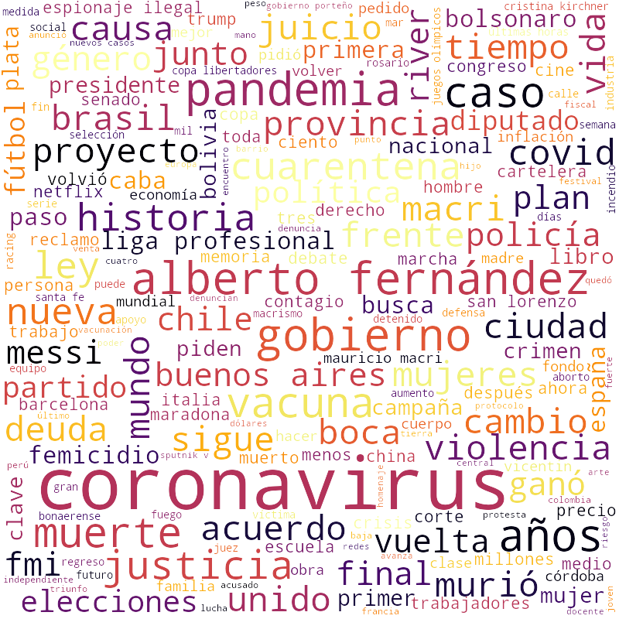
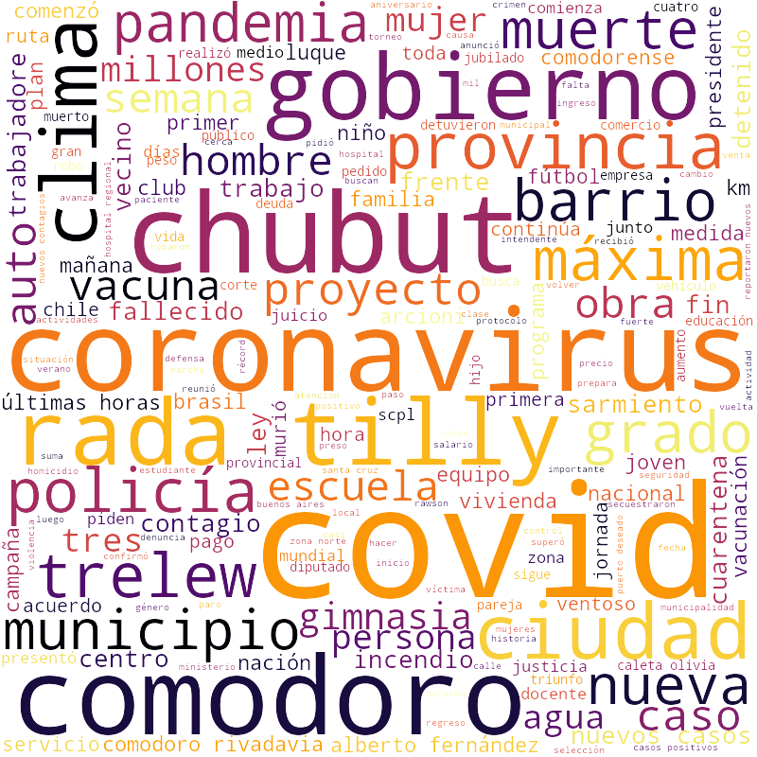
Clarín
La nación
Página 12
Crónica
Mauricio
Macri
Alberto
Fernández

Slide 11
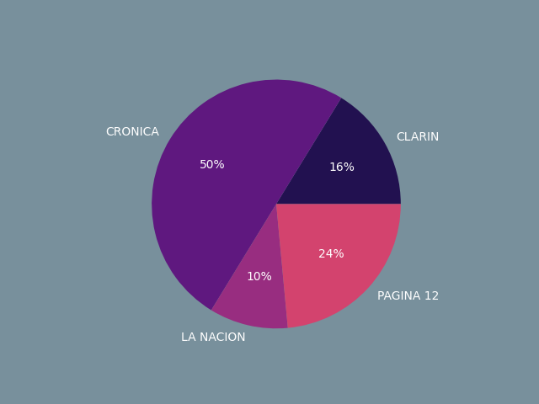
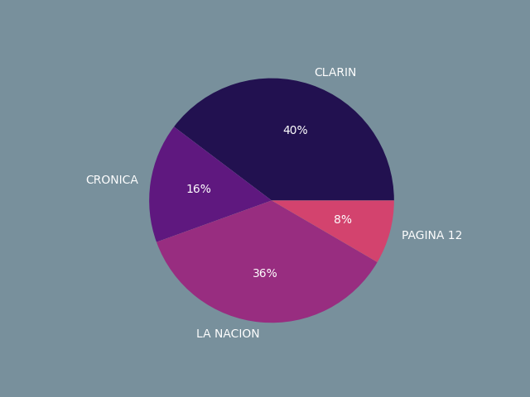
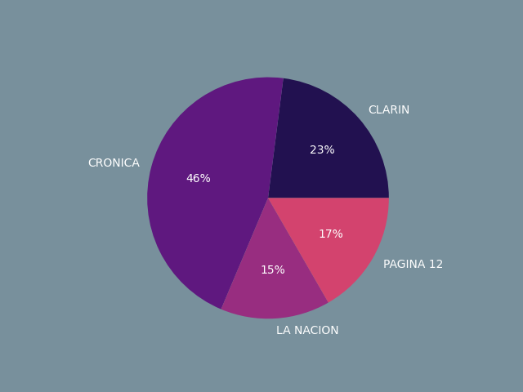
Pautas
Cristina Fernández
Mauricio Macri
Alberto Fernández

Slide 12
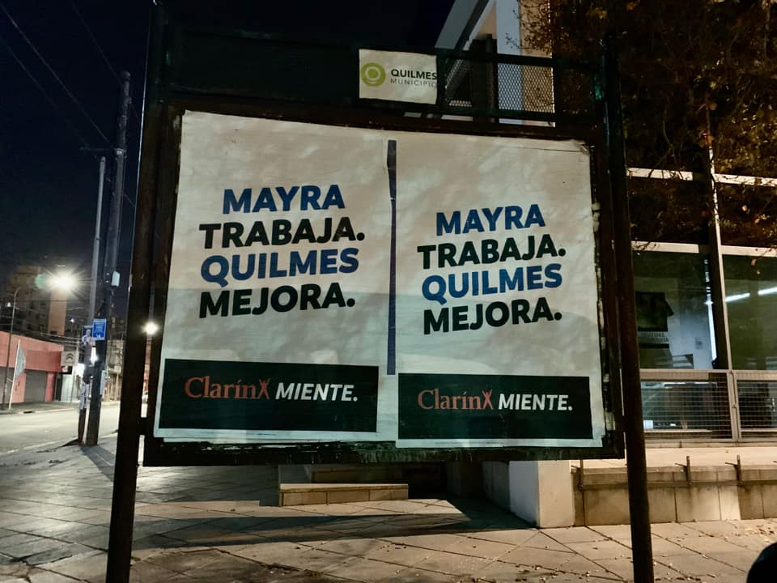
Entonces… ¿Clarín miente?

Slide 13
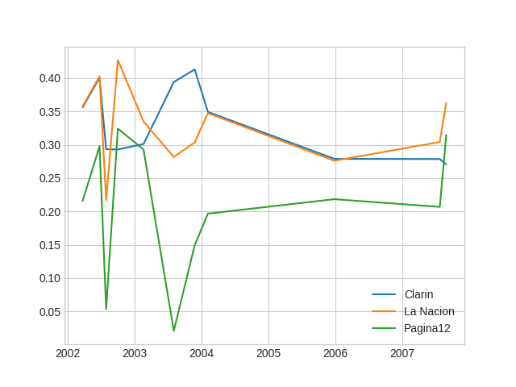
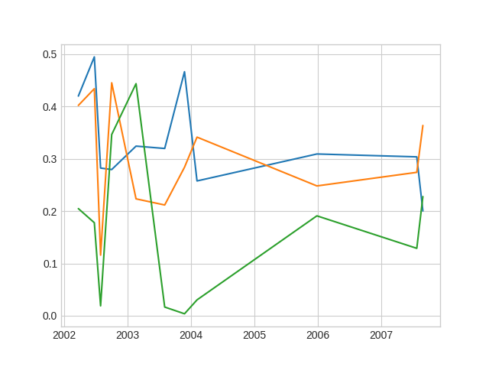
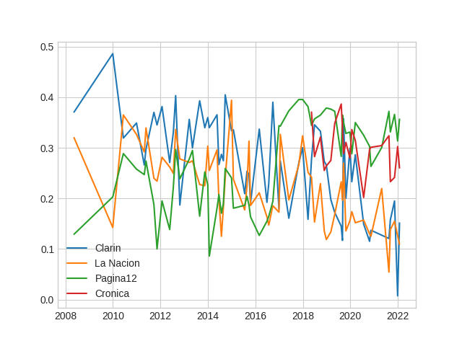
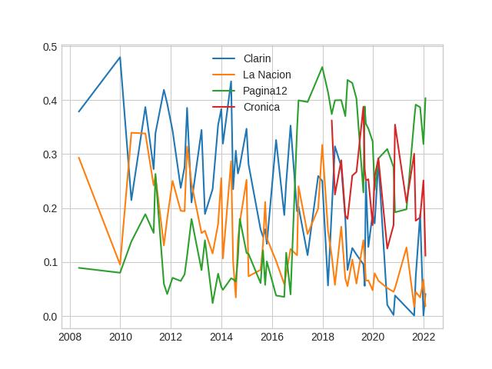
Positividad en días de crisis
Media
Mediana

Slide 14
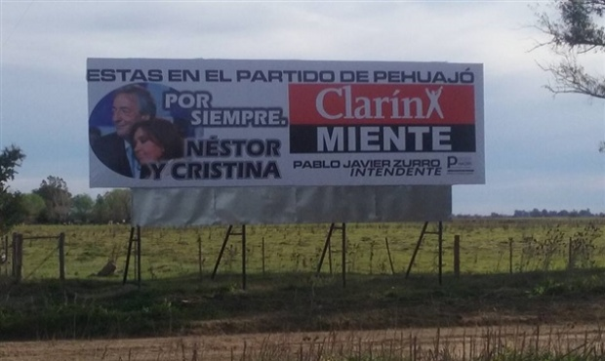
Positividad de los titulares de cada diario en días de alta inflación por gobierno

Slide 15
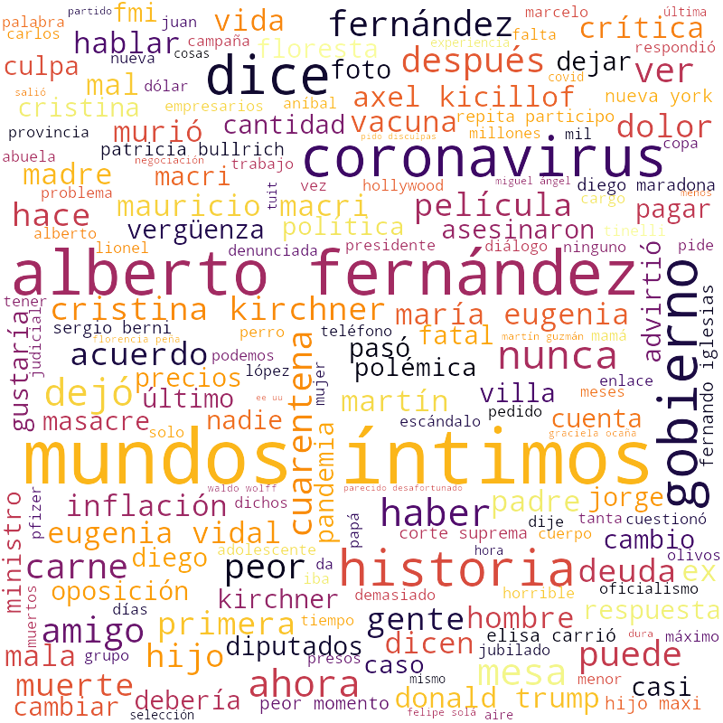
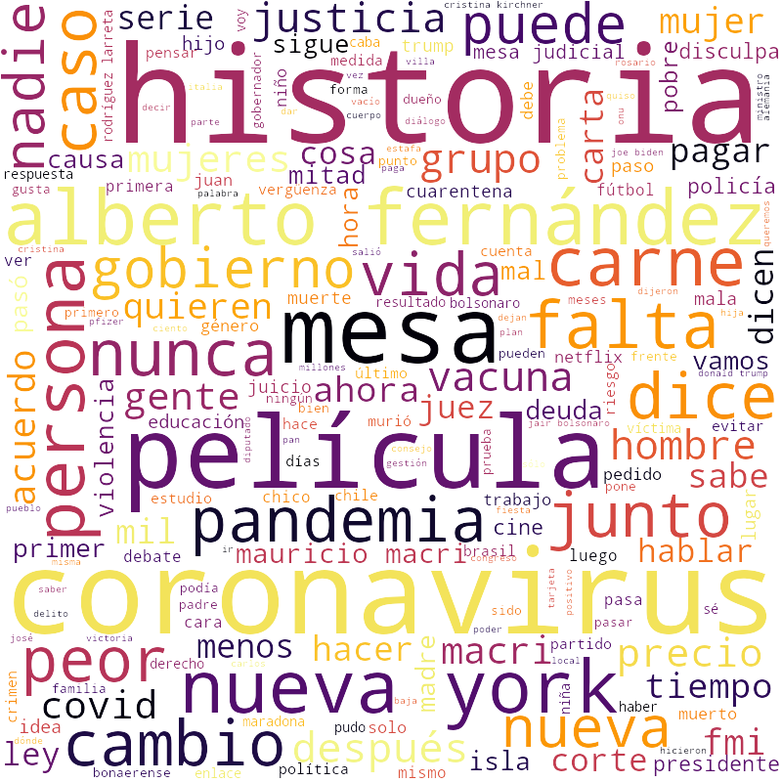
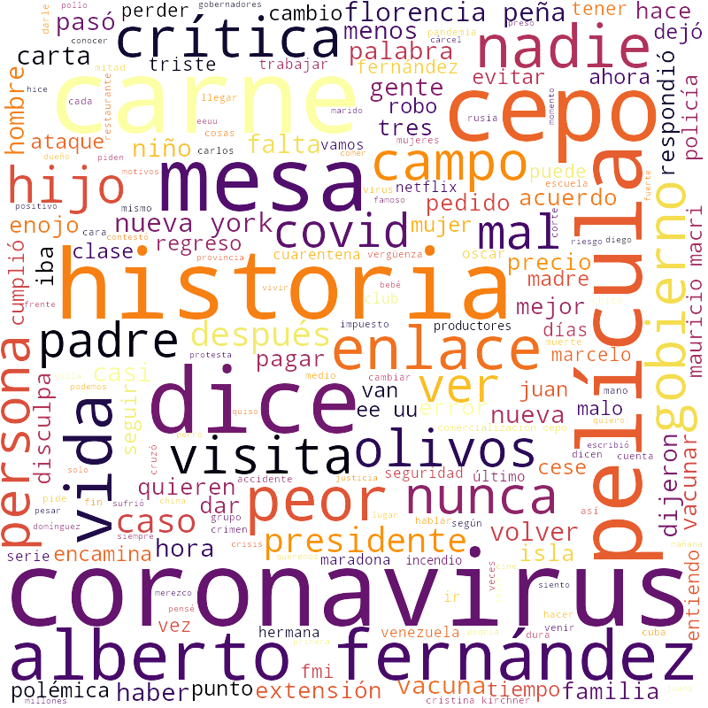
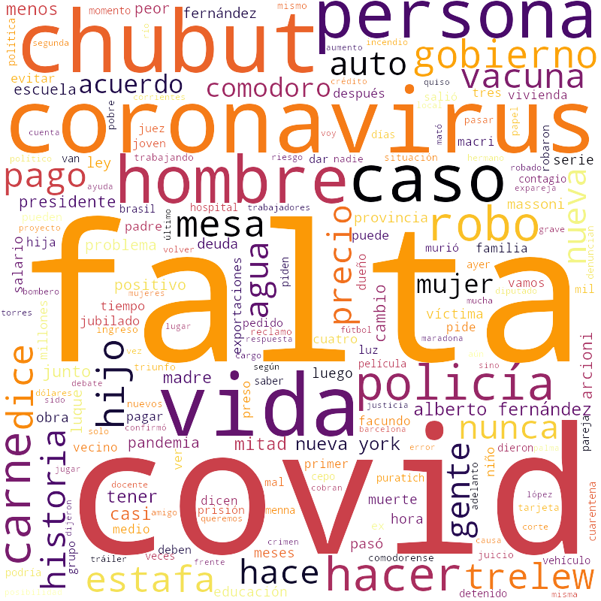
Alberto Fernández (-)
Clarín
Página 12
La nación
Crónica

Slide 16
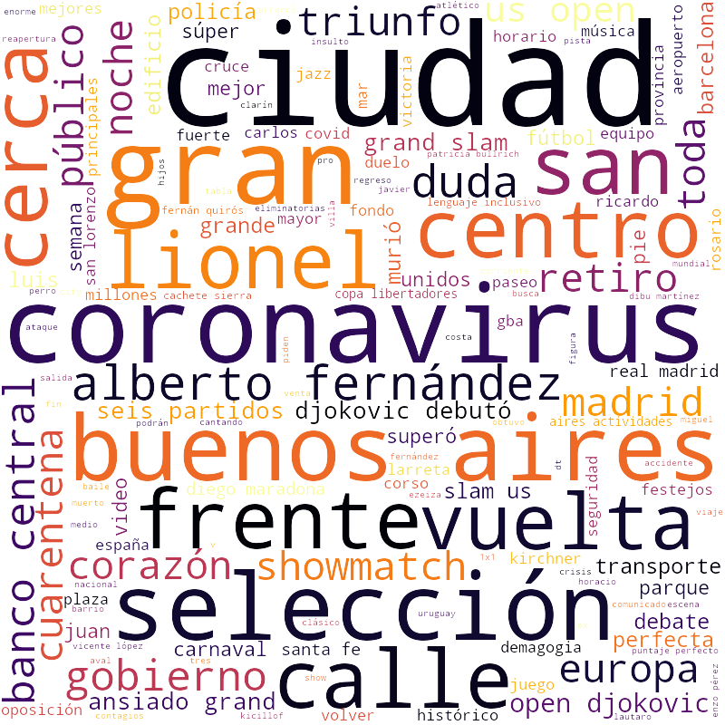
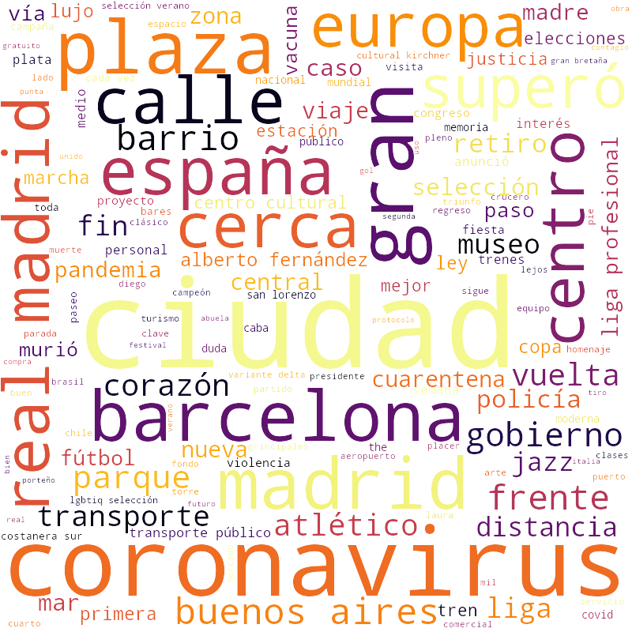
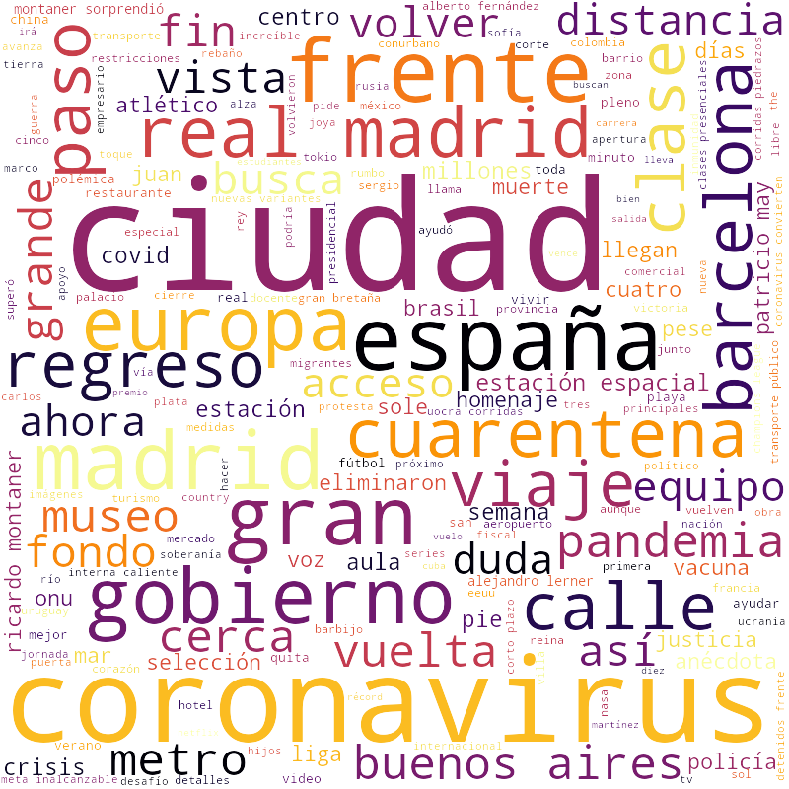
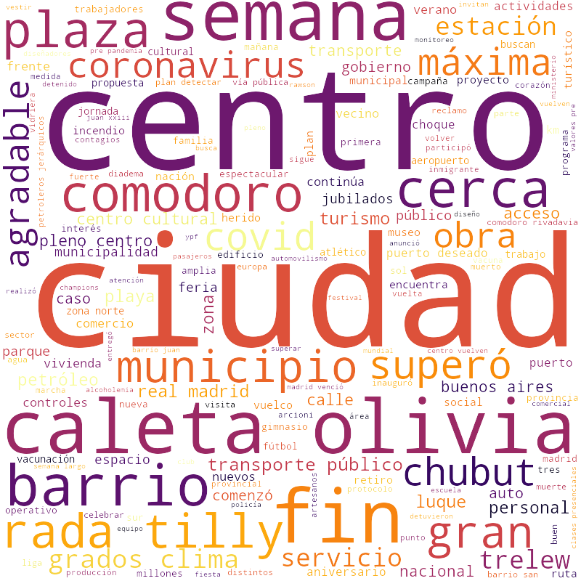
Alberto Fernández (+)
Clarín
Página 12
La nación
Crónica

Slide 17
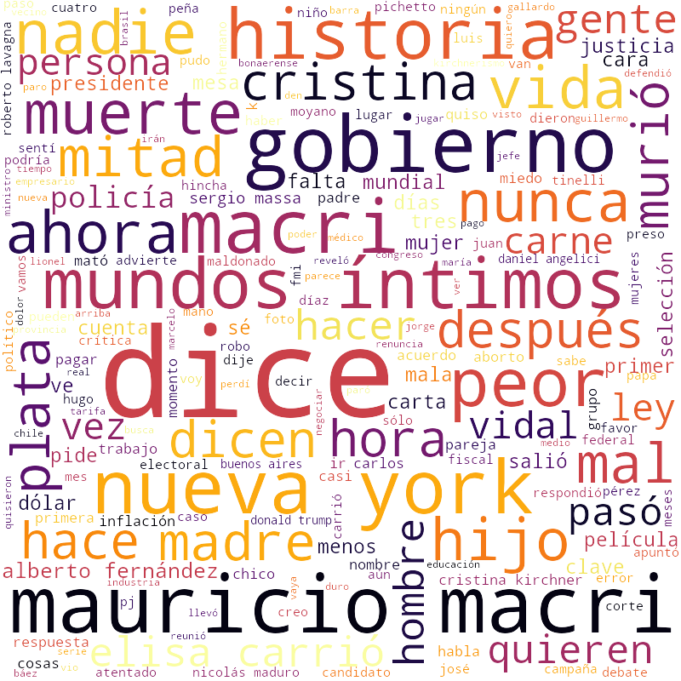
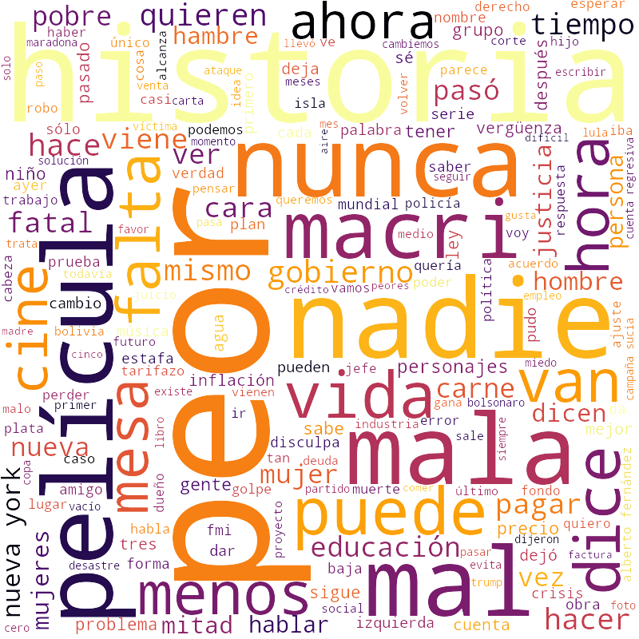
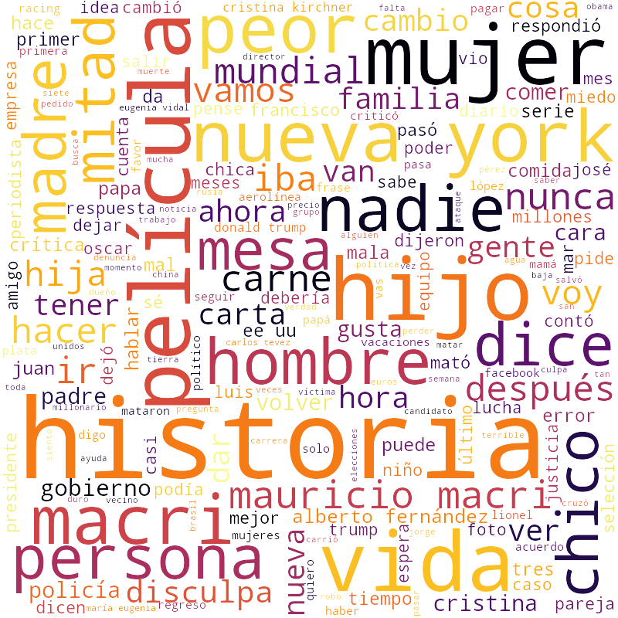

Mauricio Macri (-)
Clarín
Página 12
La nación
Crónica

Slide 18




Mauricio Macri (+)
Clarín
Página 12
La nación
Crónica

Slide 19




Cristina Fernández 2do (-)
Clarín
Página 12
La nación
Crónica

Slide 20




Cristina Fernández 2do (+)
Clarín
Página 12
La nación
Crónica

Slide 21

Cristina Fernández 1ro (-)
Clarín
La nación
Página 12

Slide 22


Cristina Fernández 1ro (+)
Clarín
La nación
Página 12

Slide 23



Nestor Kirchner (-)
Clarín
La nación
Página 12

Slide 24



Nestor Kirchner (+)
Clarín
La nación
Página 12

Slide 25



Eduardo Duhalde (-)
Clarín
La nación
Página 12

Slide 26



Eduardo Duhalde (+)
Clarín
La nación
Página 12

Slide 27

Generación de titulares
usando redes neuronales

Slide 28
Clarín
Macri brilló con los datos por la confianza.
Cristina Kirchner y Carlos Relaciones de presos de la carga de los pesos de la Ciudad y el paro del secreto del mundo.
Alberto Fernández: "El cierre de la política" y el paro de la campaña de un control de la pandemia
Página 12
Mauricio Macri por la estrategia con el caso de la Liga de la Liga Profesional El espacio de la provincia de la Selección
Cristina Kirchner en la causa de Boca-Argentina a la absolución de estrellas de la policía de Milagro
Alberto Fernández y el ataque de los analizadores
La Nación
Mauricio: "El país a la respondía”
Cristina Kirchner que la causa de la nada Coronavirus|Actualidad económica
Alberto a la contra del extravío a la pueda intendentes
Crónica
Mauricio Macri participó de la cordillera
Cristina Kirchner llegó a controlar las provincias para el gobierno de acuerdo
Alberto Fernández avanza en el país

Slide 29

Conclusiones
Fuente: Revista Mexicana de Sociología Vol. 56, No. 3 (Jul. - Sep., 1994), pp. 23-58 (36 pages)
Published By: Universidad Nacional Autónoma de México

Slide 30

¡Gracias!

